Slide 1
#DiscoverEU
1. Koordinasyon Toplantısı
3 – 5 Nisan 2023, Ankara

Slide 2
Avrupa’yı Keşfet - DiscoverEU
18 yaşındaki gençlere Avrupa’da tren ile seyahat etme fırsatı sunan Erasmus+ faaliyetidir. Gençlerin inisiyatif alarak deneyimle kendilerini geliştirmeleri ve yeşil dönüşüm konusunda farkındalıklarının artması hedeflenmektedir.

Slide 3
İKİ BAŞVURU
DiscoverEU Merkezi Başvurusu
DiscoverEU Dahil Etme (Ulusal Ajans’a proje başvurusu)

Slide 4
FARKLAR | DiscoverEU Merkezi Başvurusu | DiscoverEU Dahil Etme (KA155)
Başvuru Şekli | DiscoverEU merkezi başvurusuna European Youth Portal‘dan gençler doğrudan başvurmaktadır. Gençler bireysel veya grup olarak (en fazla 5 kişi) başvurabilmektedir. Gençler 5 soruluk quiz sorularına verdikleri cevaba göre seçilmektedir. | DiscoverEU Dahil Etme’ye ise ilgili kurumlar ve gayrı resmi gençlik grupları bir proje başvurusu yaparak Türkiye Ulusal Ajansı’na başvurmaktadır. Başvurular çevrimiçi formlar aracılığıyla 4 Ekim son tarihine kadar alınmaktadır. Detaylı bilgi için Erasmus+ Program Rehberi ve Ulusal Ajans web sayfası incelenmelidir.
Hibelendirme Modeli | DiscoverEU merkezi başvurusunda 251 Avro değerinde seyahat çeki ve indirim kartları verilmekte; vize ücreti ve seyahat sigortası karşılanmaktadır. | DiscoverEU Dahil Etme kapsamında bireysel destek, kurumsal destek, dahil etme desteği ve istisnai masraflar karşılanmaktadır. Detaylı bilgi için Erasmus+ Program Rehberi incelenmelidir.

Slide 5
Avrupa’yı Keşfet Merkezi Başvurusu (DiscoverEU General Application)
Eurodesk 1. Koordinasyon Toplantısı
3 – 5 Nisan 2023, Ankara

Slide 6
SÜREÇ
BAŞVURU
SONUÇLARIN İLANI
REZERVASYON FORMU (Booking Form)
VİZE DAVET MEKTUBU ve GERİ ÖDEME FORMU
VİZE BAŞVURUSU
MOBİL UYGULAMAYA KAYIT
PLANLAMA
SEYAHAT
DÖNÜŞ

Slide 7
BAŞVURU ve SONUÇLARIN İLANI
Başvurular Avrupa Gençlik Portalı (European Youth Portal) web sayfasından alınmaktadır.
Uygunluk Kontrolü (Yaş, İkamet Ülkesi vd.)nü geçen adaylar 4 adet Quiz Sorusu cevaplamaktadır.
Ülke bazında kota bulunmaktadır.
Sonuçlar başvuru esnasında verilen e-posta adresine iletilmektedir. Bu yüzden adaylar e-posta adreslerinin şifresini unutmamalıdır.
Notes:
5 Quiz sorusu 1 ek soru. Quiz soruarını Doğru cevaplayıp ek soruya en yakın cevabı verenler kabul ediliyor. Eğer eşitlik olursa ilk başvuran kabul ediliyor.

Slide 8
Grup Olarak Katılmak
Grup lideri başvuru yaparken “create a group” seçeneğini tıklamalı.
Oluşacak grup kodu ile diğer grup üyeleri başvuru yapabilir.

Slide 9
Sonuçların İlanı
Kabul/Yedek/Ret E-postası veya
https://youth.europa.eu/discovereu_en adresinden

Slide 10
Rezervasyon Formu (Booking Form)
Kabul e-postasının ardından adaylara eposta aracılığı ile rezervasyon formu iletilmektedir. Bu formda;
Kimliğin doğrulanması,
Seyahat çeki seçimi (Esnek/Sabit),
Vize başvurusunda bulunulacağının tespiti yapılmaktadır.
E-postada belirtilen tarihe kadar tamamlanmalıdır.

Slide 11
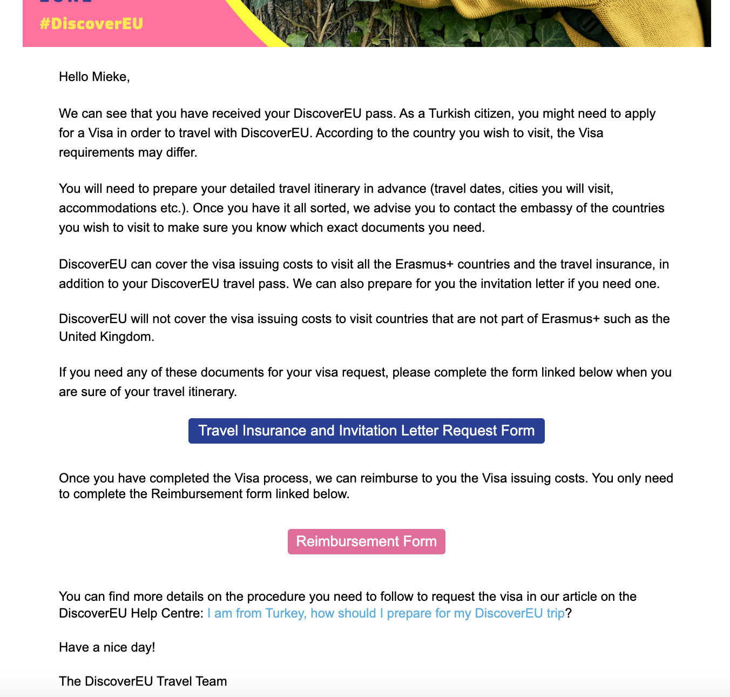
Vize Süreci
Vize e-postası – booking form doldurulduktan sonra iletilmektedir.
Davet Mektubu ve Seyahat Sigortası Formu
Vize Geri Ödeme Formu
Notes:
Her hafta rezervasyon formu tamamlanan adaylara vizeye ilişkin e-posta iletiliyor

Slide 12
Hibelendirme Modeli

Slide 13
Neler Karşılanıyor?
Seyahat Çeki (esnek veya sabit) ile 251 Avro değerinde tren bileti
Belirli koşullar altında uçak bileti
Vize ücreti ve sağlık sigortası
Avrupa Gençlik Kartı ile indirimler

Slide 14
Uçak ile Seyahat
En dıştaki dokuz bölgede (yani Guadeloupe, Fransız Guyanası, Martinique, la Réunion, Mayotte, Saint-Martin, Madeira, Azor Adaları ve Kanarya Adaları);
AB Denizaşırı Ülkeleri ve Bölgelerinde (Aruba, Bonaire, Curação, Fransız Polinezyası, Grönland, Yeni Kaledonya, Saba, Saint Barthélemy, Sint Eustatius, Sint Maarten, Saint Pierre et Miquelon, Wallis et Futuna)
Daha önce bahsedilen ulaşım araçlarıyla (demiryolu ağları, feribot ve otobüsler) ulaşılamayan ülkelerde/bölgelerde
Gençler, ikamet ettikleri ülkenin en yakın sınırını geçmeden önce kara veya deniz yoluyla 18 saatten fazla seyahat etmek zorunda kaldıklarında.

Slide 15
Önemli
Tren bileti ve uçak bileti DiscoverEU mobil uygulaması üzerinden alınacaktır.
İndirim kartları DicoverEU mobil uygulaması “More” başlığı altında yer almaktadır.

Slide 16
Seyahat çeki
Flexible travel option (Esnek Seyahat Seçeneği) | Fixed travel option (Katı Seyahat Seçeneği)
Seçilen başvuru sahiplerinin seyahat tarihleri, başvuru sahibi tarafından seyahat kartı etkinleştirilene kadar esnek kalır. Seçilen adaylar, 7 seyahat günü ile en fazla bir aylık bir süre boyunca seyahat edebilecektir. Esnek seyahat seçeneği, seçilen başvuru sahiplerinin istedikleri kadar uygun ülkeye seyahat etmelerine olanak tanır. Seyahat çeki etkinleştirildikten sonra, seçilen adaylar ardışık günlerde seyahat edebilir veya seyahat günlerini bir aya yayabilirler. | Seçilen başvuru sahipleri, sabit seyahat günleri ve saatleri ve önceden tanımlanmış varış yerleri ile istedikleri seyahat güzergâhını yükleniciye ileteceklerdir. Sabit bilet rezervasyonu yapıldıktan sonra seyahat tarihleri ve varış yerleri değiştirilemez. Seyahat bir aya kadar bir süre içinde yapılmalıdır. Seçilen başvuru sahipleri, en fazla bir aylık bir süre içinde en fazla 2 ülkeyi ziyaret edebilecektir.

Slide 17
Seyahat çeki
Flexible travel option (Esnek Seyahat Seçeneği) | Fixed travel option (Katı Seyahat Seçeneği)
Avrupa demiryolu şirketleri tarafından işletilen trenlerde ve ayrıca Avrupa Komisyonu tarafından belirlenen yüklenici tarafından seçilen bazı feribotlarda ve diğer ulaşım araçlarında seyahat etmelerine izin verilir. Bazı trenlerin koltuk rezervasyonu gerektirebileceğini veya önerebileceğini lütfen unutmayın. Koltuk rezervasyonlarının maliyeti Esnek Seyahat Geçişine dâhil değildir! Koltuk rezervasyonları veya yolculuk sırasında karşılaşılan diğer masraflar için hiçbir geri ödeme Avrupa Komisyonu tarafından karşılanmayacaktır. | Sabit bilet rezervasyonu yapıldıktan Seçilen başvuru sahipleri, en fazla bir aylık bir süre içinde en fazla 2 ülkeyi ziyaret edebilecektir. Bu ülke Program ülkelerinden birisi olmalıdır. Tüm rezervasyon maliyetleri sabit seyahat seçeneğine dâhildir ancak uyulması gereken 251 Euro'luk genel bir bütçe sınırı vardır. Seçilen adaylar, seyahat programlarının uygulanabilir olduğundan emin olmalıdır.

Slide 18
Esnek Seyahat Çeki
251 Avro
7 seyahat günü
Güzergah ardışık olmak zorunda değildir

Slide 19
Mobil Uygulamaya Giriş
İlk kez girerken şifre belirlemeniz ve kimlik doğrulama ve seyahat dönemi seçmeniz istenecektir.
Seyahat dönemi seçmeye seyahat gününüzden emin değilseniz “do it later” demelisiniz.

Slide 20
Mobil Uygulama - Planner
“Planner” : tren tarih ve güzergahlarını aratabilirsiniz.
“Options” : filtreleme – direkt seyahat, rezervasyon ücreti olmayan
“Planner”da gözünüze kestirdiğiniz seyahatleri “save journay” seçeneği ile kaydedebilirsiniz.
Notes:
Adding a stop (via): Click on Add and enter your desired stop. This can be used to create a specific route, for instance if you want to pick up a friend or if seat reservations are not available on the most direct route. You can do this either manually, or picking one from the list of nearby stations detected by GPS.
No seat reservations required: This will filter out any trains with seat reservation requirements, so you don't have to pay any extra money for the train you’re travelling on.
Interrail/ Eurail Pass network only: A few trains in Europe are not included in the Pass. If you turn this filter on, these trains will be filtered out of your route recommendations.
Number of train changes: If you don’t like changing trains, you can limit the amount of changes in your itinerary. Do keep in mind that this can increase your total travel time.
Transfer time: Prefer a bit more time between train changes to avoid connection stress? Then apply this filter to your trip, and adjust to your liking.

Slide 21
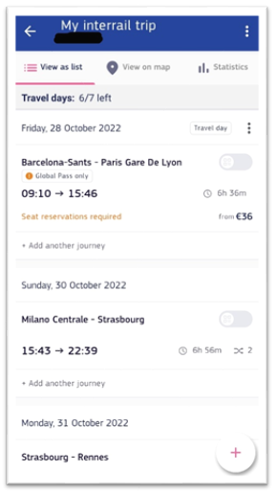
“My trip”
Kaydedilen yolculuklar bu seçenek altında yer almaktadır.
Eğer seyahat çeki aktive edilmişse QR kodu işareti ile bilet alınabilir. Alındığında My Pass kısmında QR kod gözükecektir.

Slide 22
Tren Bileti Almanın Dört Adımı
“Planner”dan güzergahları ara
Uygun bileti “My Trip”e kaydet (“save journay”)
“My Trip”e gidip seyahati “Pass”e ekle
“My Pass”te tren biletini bul (QR kodu)

Slide 23
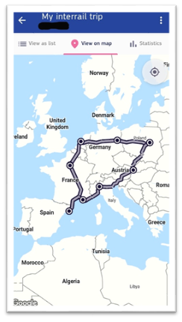

Slide 24
Seyahati İptal Etmek
“My Pass”e gir
“Delete travel day”e tıkla

Slide 25
Uygulamada Olmayan Trenler
Bazı ülkeler mobil uygulamada yok
İspanya
Litvanya
Türkiye
Bazı Doğu Avrupa ülkeleri
Uygulamada “More” > “Rail Network Guide”
“My Planner” > “Add Manually” seçeneği ile ekleme yaoabilirsiniz.
Notes:
RNG’da ulusal tren sisteminin web sitesini bulabilirsiniz

Slide 26
“Rail Planner App”
Yüklenici firmanın diğer mobil uygulamasıdır.
Rezervasyon ücreti isteyen trenler vs. buradan da bakılabilir.

Slide 27
Tren biletleri mobil uygulama üzerinden; uçak biletleri ise mobil uygulama üzerinden iletişime geçilecek olan seyahat yüklenicisi tarafından alınacaktır.
Gençler kendileri herhangi bir bilet alımı yapmamalıdır. Bunlar geri ödenmez.

Slide 28
Avrupa Gençlik Kartı Aktivasyonu
“More” menüsüne gitmeli ve “indirim kartı”nı seçmelidir.
1 sene geçerli
https://eyca.org/discounts
(filtreli arama)

Slide 29
Seyahat Süreci

Slide 30
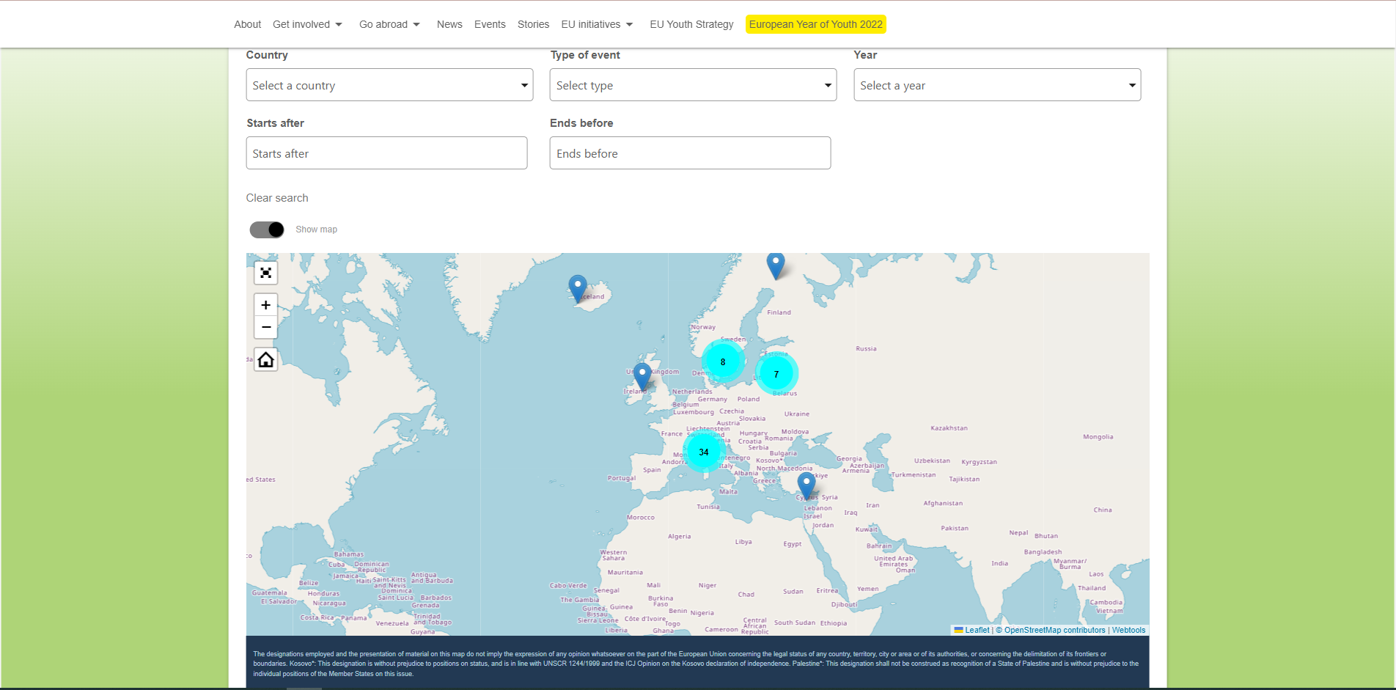
Meets-Up
Ulusal Ajanslar tarafından DiscoverEU katılımcıları için düzenlenen etkinlikler.
Avrupa Gençlik Portalı (https://youth.europa.eu/discovereu/meetups_en)

Slide 31
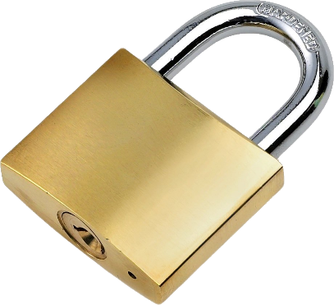
Pratik Öneriler
Tüm güzergahın tamamını planla. Gidilecek şehirlerin çevrimdışı haritalarını indir ve konaklama yapılacak yerleri haritada işaretle.
Google translate çevrimdışı sözlük indir.
Rezervasyon bilgilerinin muhakkak not et. E-postanın ekran görüntüsünü al.
Bazı hostellerde dolabını kilitlemek için orta boy asma kilit gerekebilir.
https://www.isic.org/ ‘ta yer alan temsilciliklerden veya sanal öğrenci kartı alarak indirimlerden faydalanma şansını artır.

Slide 32
Ucuz Konaklama
Hostels are a good alternative to hotels when looking for affordable accommodation. You can see below a list of popular hostel websites:
European Hostels: search for the best and cheapest beds in the city you are visiting. On this site you can also find some useful travelling tips.
Hostel World: search and book hostels all over the world to find the best deals. Also check out the hostel reviews and the backpacker guides and travel tips section.
Hostelling International: youth hostels are a great way to get to know a country at a low cost. Search among the more than 4 000 youth hostels worldwide.
HostelBookers: book your youth hostel or cheap hotel from over 3 500 destinations worldwide. Check out also the travel blog, the travel inspiration lists and destination guides for tips on how to make the most of your trip.
Agoda: featuring over 2 000 000 + listings, including hotels, this site is sure to find the place for you. Daily deals can also save you extra on your short-term accommodation.
Hostelsclub: a European company with over 37 000 listings worldwide available in multiple languages. Check out other recommended cities to start planning your next trip!
Booking.com: famous the world over, a reliable booking agency that also provides flights, car rentals and airport taxis.
Hostelz: listings in 7,607 cities and gives you the chance to compare prices across other hostel sites!
Kaynak: European Youth Portal

Slide 33
Bazı Sorular

Slide 34
İncelenmesi Gereken Sayfalar
Gençler özellikle aşağıdaki sayfaları incelemeye yönlendirilmelidir:
https://youth.europa.eu/discovereu/faq_tr
https://www.ua.gov.tr/haber-ve-duyurular/discovereu-sikca-sorulan-sorular/
https://start-discover.eu/

Slide 35
Rezervasyonumu tamamladım şimdi ne yapacağım?
Seyahat çekinizi (travel pass) mobil uygulamaya eklediğinizde size kimliğinizi doğrulamanız ve seyahat döneminizi (travel period) belirlemeniz istendi. Bu esnada seyahat döneminizi belirlediniz mi yoksa “do it later” seçeneğini mi seçtiniz?
Eğer seyahat döneminizi belirlediyseniz seyahat çekiniz belirlediğiniz tarihten itibaren 30 gün geçerlidir. Eğer belirlediğiniz tarihten 30 gün içerisinde seyahat etmezseniz hakkınız yanar. Seyahat gününüzü belirlediyseniz ve ne zaman seyahate başlayacağınızdan emin değilseniz aşağıdaki adımları izleyin:
Halihazırda bir seyahat günü planladıysanız, My Pass'teki Pass'ınıza gidin ve 'Seyahat gününü iptal et'e dokunun ve ardından “Deactivate pass”e tıklayın.
Henüz ilk seyahat gününüzü planlamadıysanız, My Pass'teki Pass'ınıza gidin ve “Deactivate pass”e dokunun.
Seyahate başlayacağınız günü netleştirdiğinizde seyahat çekinizi aktive edebilirsiniz. Mobil uygulamadaki “Planner”dan trenleri filtreleyebilir planlama yapabilirsiniz.
Bu arada, belirli durumlarda Türkiye’den bir gidiş-dönüş uçak bileti alınmasına izin verilmektedir. Bunun için mobil uygulama üzerinden yüklenici (contractor) ile iletişime geçmelisiniz. Uçak biletini yüklenici sizin adınıza alacaktır.

Slide 36
Vize sürecine ilişkin sorular
Yeşil pasaport dışındaki katılımcılar vizeye başvurmalı
Vizeye başvurulacak ülkeye katılımcı güzergahına göre karar verilmeli.
Vize başvurusuna ilişkin detaylı bilgi için ilgili ülkenin konsolosluk sayfasına yönlendirilmeli.
Komisyon tarafından Türk katılımcılar için hazırlanan doküman veya web sayfasına yönlendirilebilir.

Slide 37
Vize sürecine ilişkin sorular
İlk olarak ziyaret edeceğiniz ülkeleri belirleyin (uygulamadaki planner’I kullanın!) tercihlerinize uygun ülkenin konsolosluk web sayfasını ziyaret ederek detayları öğrenin.
Rezervasyon Formunu (booking form) doldurmanızın ardından tarafınıza vize ücretinin geri ödenmesine ilişkin bir form ve davet mektubuna ilişkin bir form iletilecektir. Daha fazla sorunuz olması durumunda start-discover.eu adresinden İngilizce bir talep oluşturun.
Komisyon tarafından hazırlanan vize konusundaki bilgilendirici sayfaya buradan ulaşabilirsiniz.

Slide 38
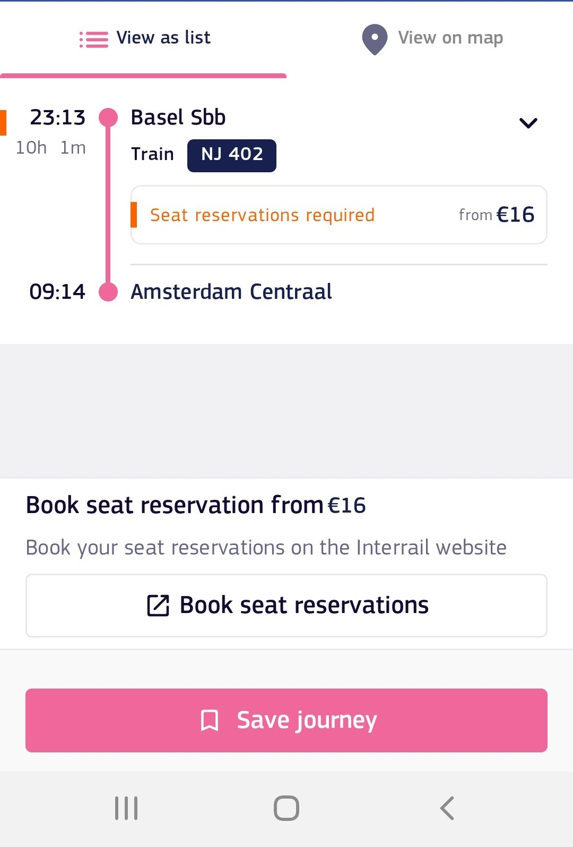
Koltuk rezervasyonları seyahat çekime dahil mi?
Hayır – mobil uygulamada rezervasyon gerektiren trenler gözükecektir. Her tren rezervasyon ücreti talep etmez. Rezervasyonsuz tren biletlerini araştırmak daha ekonomik olacaktır.

Slide 39
Seyahat günleri nedir?
Çekiniz ile seyahat edeceğiniz günler 00:00’dan 23:59’a kadar seyahat günü sayılmaktadır. 30 gün içerisinde 7 seyahat gününüz bulunmaktadır.
Eğer diğer güne sarkan bir tren kullanıyorsanız sadece kalkış günü seyahat günü sayılmaktadır.

Slide 40
Seyahate Türkiye dışından başlayabilir miyim?
Evet – ancak bu ülkeye gidiş-geliş maliyeti karşılanmaz.

Slide 41
Bir sertifika verilecek mi?
Seyahatin ardından e-postanıza iletilecek bir soru seti ile Youthpass’ten ilham alınmış bir sertifika sağlanacak.

Slide 42
Komisyon’a İletilebilecek Sorular
Bu faaliyetin Brüksel’de bulunan ilgili Ajans yürüttüğünden aşağıdaki sorular doğrudan kendilerine iletilmelidir.
E-postaya erişimimi kaybettim
Başvuru kodum gözükmüyor.
Seyahat çekimi uzatmak istiyorum.
Başka bir gruba katılmak istiyorum.
İptal etmek istiyorum.
Vize e-postası iletilmedi.
Uygulamayla ilgili teknik sorunlar.
Manuel olarak seyahat ekleyememek.
İletişim adresi: https://discovereu-wave6.zendesk.com/hc/en-gb/requests/new

Slide 43
Komisyona Sorun
Aşağıdaki adreste yer alan “Help Center”dan veya erişiminiz varsa mobil uygulama üzerinden durumunuzu anlatan başvuru kodunuzun, başvurduğunuz e-posta adresinizin ve isim-soy isminiz yer aldığı İngilizce bir talep oluşturmanız gerekmektedir. Talebinizin ekran görüntüsünü almanız faydalı olacaktır.
https://start-discover.eu/
İki hafta içerisinde talebinize dönüş olmazsa ekran görüntüsü ile birlikte discoverEU@ua.gov.tr adresine e-posta iletebilirsiniz.

